Slide 1
北京航空航天大学 · 中国航空工业集团成都飞机设计研究所
挑战杯 · 揭榜挂帅
基于国产算力的无人机具身智能
实时感知与决策系统实现
题目编号 XH-202629
队伍：[待填] 汇报人：[待填]
指导老师：[待填] 团队顾问：[待填]

Slide 2
目录
CONTENTS
一、应用背景与任务目标
二、总体方案与技术路线
三、仿真实验验证
四、实机实验验证
五、应用创新
六、总结与展望
2

Slide 3
1.1 应用背景
GNSS 拒止下无人机“失明失聪”，叠加国外算力依赖 —— 三重驱动，亟待破局
核心痛点
战略需求
城市峡谷、茂密森林、室内等自然地形遮挡
安防管控、复杂电磁对抗等人工拒止场景
GNSS 衰减或失效 → 定位定姿与路径跟踪能力骤降
仅靠机载传感器自主探索，是“卡脖子”难题
高性能算法长期依赖国外算力芯片与软件框架
存在供应链断裂与信息安全风险
推动感知决策算法与国产硬件平台深度融合
构建自主可控的“具身智能飞行器”系统
从“依赖卫星”走向“自主感知”，从“国外算力”走向“国产平台”
3

Slide 4
1.1 应用背景
系统技术分解为 感知 / 探索 / 决策三条技术链路，相互衔接、循环推进
感知链路
探索链路
决策链路
状态估计与环境建图
Swarm-LIO 系列
输出位姿 + 配准点云
搜索路径规划
RACER 层次规划
frontier → 视点 → 轨迹
多机协同与故障恢复
掉线释放—接管
20% 丢包四层保障
三条链路通过共享的环境表示与任务状态相互衔接，构成完整的自主作业闭环
4

Slide 5
1.2 核心指标
四项核心技术指标 —— 本团队所有工作严格围绕以下指标展开，逐项闭环验证
①
定位与建图精度
②
实时性与鲁棒性
③
自主决策能力
④
平台约束
室内 ATE ≤ 0.3 m
室外 ATE ≤ 0.5 m
地图分辨率 ≥ 5 cm
定位建图 ≥ 10 Hz
丢包 ≤ 20% 任务不中断
支持多机协同定位建图
在线重规划 ≤ 2 s
应对突发障碍
应对子系统失效
计算平台 ≤ 30 W
可部署微小型平台
国产自主可控
所有指标逐项闭环验证，未完成项以占位符标明待补
5

Slide 6
1.3 任务目标
围绕赛题三项核心技术任务，形成可运行、可验证、可审计的完整系统
高鲁棒性自主感知与定位
自主建图与探索
自适应决策
无先验地图下，仅靠机载激光与惯性
实现实时状态估计与建图
多机去中心化协同探索
避免重复覆盖与探测盲区
节点失联、通信丢包扰动下
维持任务连续，具备在线重规划
系统工作方式
每架无人机维持本地估计与规划；在线节点之间协商任务归属；发生状态缺失时进行任务协调。三条链路在国产算力平台上集成为一个可运行、可验证、可审计的系统。
6

Slide 7
目录
CONTENTS
一、应用背景与任务目标
二、总体方案与技术路线
三、仿真实验验证
四、实机实验验证
五、应用创新
六、总结与展望
7

Slide 8
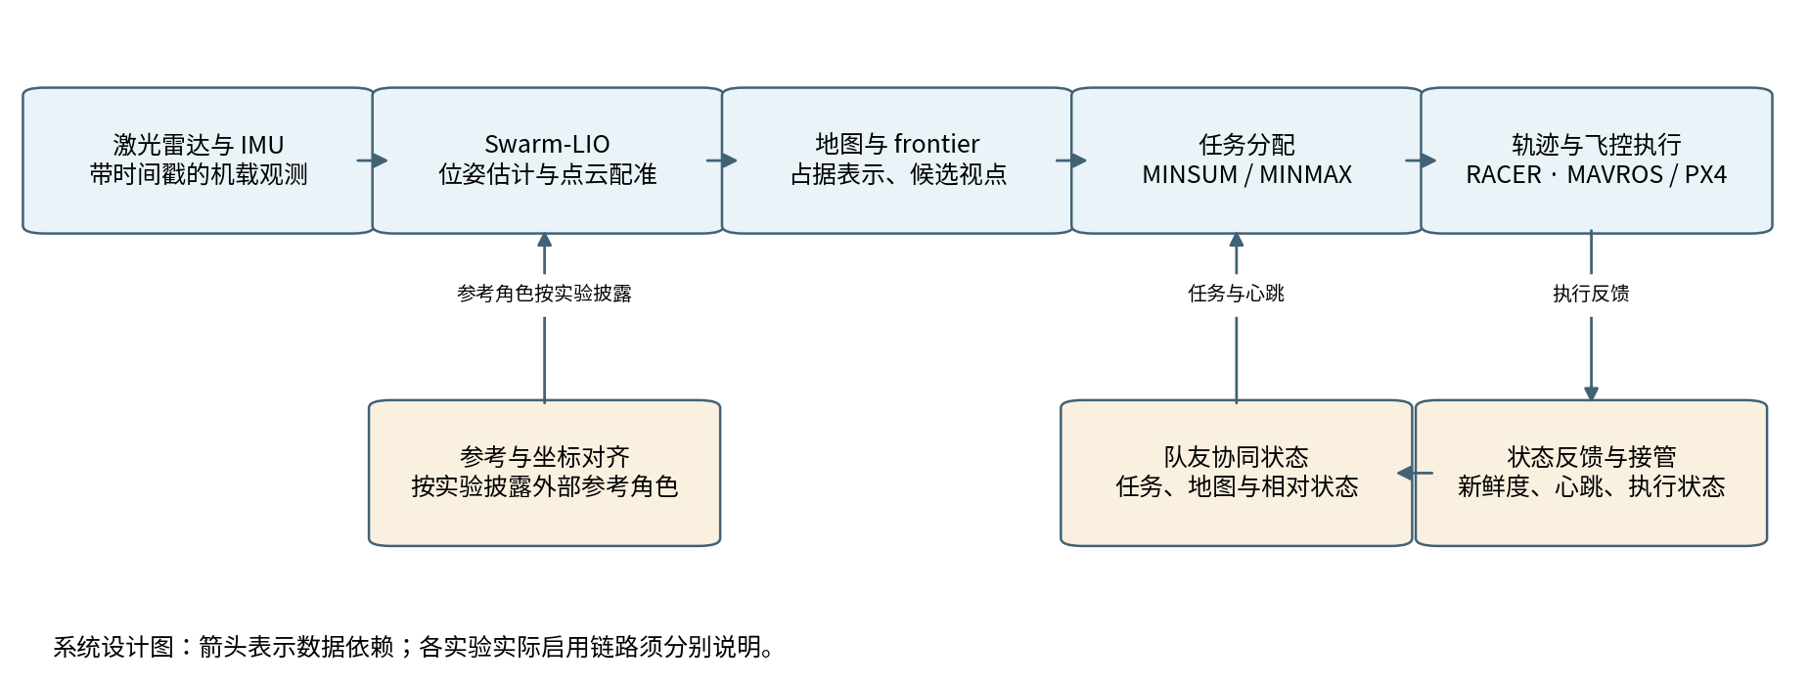
2.1 系统总体架构
“观测 → 状态估计 → 环境表示 → 任务选择 → 轨迹执行 → 状态反馈” 逐机处理链，叠加跨机协同
架构要点
六阶段处理链单机闭环运行
叠加跨机协同：队友状态、任务认领、地图信息
归入感知 / 探索 / 决策三条技术链路
外部参考的角色须显式披露
8

Slide 9
2.2 硬件平台
Khadas 机载节点 + Mid-360 激光雷达 + IMU + PX4 飞控执行链
传感器
机载计算节点
飞控执行
Mid-360 激光雷达
IMU
Khadas
感知与规划
PX4
轨迹执行与状态回传
部件 | 用途
机载计算节点 | Khadas 节点承担感知与规划
LiDAR / IMU | 提供几何与惯性观测
飞控 / 参考系统 | 接收轨迹、提供执行状态
选型与国产化
时间同步 → 点云去畸变与估计精度
内存算力 → 建图规划在线完成
通信稳定 → 轨迹指令可靠执行
已在国产边缘平台完成单机部署
全国产化溯源证明待补
9

Slide 10
2.3 软件与算法框架
以成熟开源方法为基础集成，各组件职责分工明确
应用层
探索与任务分配 —— RACER：frontier 提取、任务分配、轨迹规划
感知层
状态估计 —— Swarm-LIO：位姿与配准点云输出
通信层
模块间通信与时间契约 —— ROS：统一时间基准交换消息
执行层
底层飞控执行 —— PX4 / MAVROS：轨迹转为姿态与推力指令
分层设计使感知、探索、执行可独立替换与验证
10

Slide 11
2.4 感知链路 · swarm-lio
IMU 预测 + 点到平面残差校正；机间相互观测约束相对关系
单机估计：预测 → 校正
① 预测
② 校正
IMU 高频积分传播状态 → 得到当前位姿的先验估计
当前帧点云与局部地图配准 → 点到平面残差 r = nᵀ(Rp + t − q) 修正先验
协同观测结构
UAV i（本机）
机间相互观测
UAV j（邻机）
本机 LiDAR + IMU 观测
局部状态估计：位姿 + 配准点云
维护局部地图，不依赖中心节点
本机 LiDAR + IMU 观测
局部状态估计：位姿 + 配准点云
维护局部地图，不依赖中心节点
约束相对关系 · 共享视野时抑制漂移
Swarm-LIO 在机间共享视野时以相互观测约束相对关系；Swarm-LIO2 进一步处理去中心化初始化、状态传播与计算效率，并通过状态管理与边缘化在有限算力下维持可用估计。
11

Slide 12
2.5 探索链路 · RACER
RACER 以层次网格与成对优化组织去中心化探索；本文考察两种分配目标
RACER 算法逻辑
① 层次网格组织
② 局部任务协商
③ 视点选择
④ 轨迹生成
粗分辨率定位未探索 frontier
细分辨率细化候选视点
多节点成对优化 pair-opt
按目标函数分配 frontier 任务
从任务对应的 frontier
选取信息增益最大的视点
生成满足动力学与安全
约束的可行轨迹
本文对照的两种分配目标
MINSUM：最小化总分配代价
MINMAX：最小化最重节点分配代价
压低总路径长度，倾向整体效率
平衡各机负载，避免单节点成为瓶颈
容量系数约束单机任务容量（比较 0.75 与 0.50）；两种目标的对照结果详见 3.1
12

Slide 13
2.6 决策链路 · 弹性决策
掉线“检测 → 释放 → 接管”闭环 + 20% 丢包四层保障
检测
释放
接管
继续探索
5 s 心跳 + 连续两次超时
释放全部未探索网格
最近在线机按质心接管
空闲机立即重规划
协议握手时序（pair-opt 成对协商）
20% 丢包四层保障
发起方 A
接收方 B
第 1 层
发送即生效
① PROPOSE（编号 T1）· 发送即生效
双方发出方案即执行，确认丢失不产生分歧
第 2 层
重发 + 幂等重答
② REPLY 确认 · 重复编号幂等重答
0.2 s 重发同一编号，重复编号重答
③ 未确认：每 0.2 s 重发同一编号
第 3 层
25 Hz 心跳自愈
冲突按编号小者保留，未认领网格自动重分配
④ 明确拒绝 → 回滚至提案前分工 | 等待超时 1.5 s → 保留乐观归属，交心跳层兜底
第 4 层
异常回滚
明确拒绝回滚，超时由心跳兜底
13

Slide 14
目录
CONTENTS
一、应用背景与任务目标
二、总体方案与技术路线
三、仿真实验验证
四、实机实验验证
五、应用创新
六、总结与展望
14

Slide 15
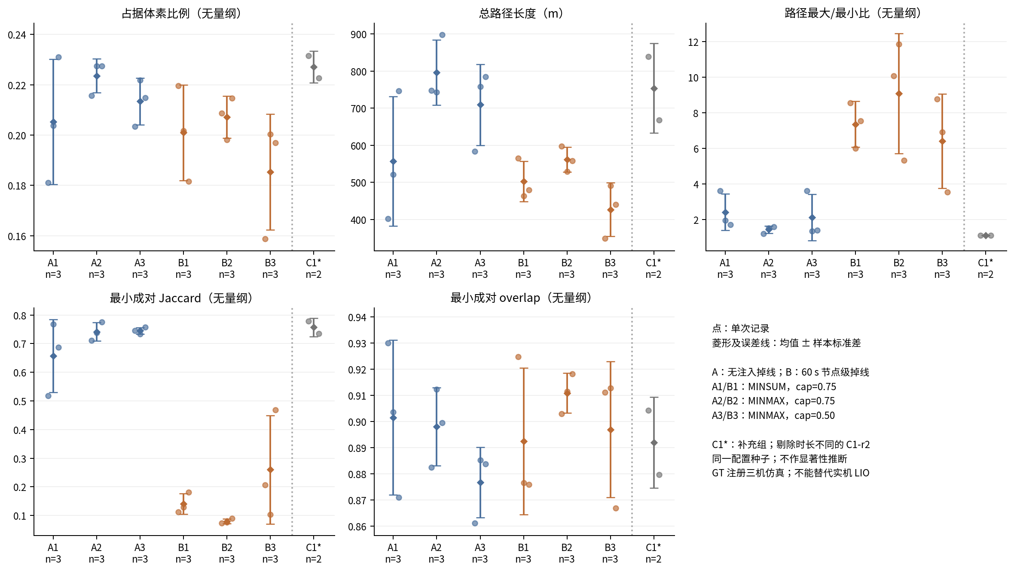
3.1 三机矩阵
18 + 3 轮矩阵实验：MINMAX + 容量 0.75 为最合理配置
结论
无掉线：MINMAX 失衡比 1.43 优于 MINSUM 2.41
代价：总路径更长（796 m vs 557 m）
容量收紧至 0.50，失衡比反升至 2.11
C1 三次重复：失衡比 1.10，指标稳定
15

Slide 16
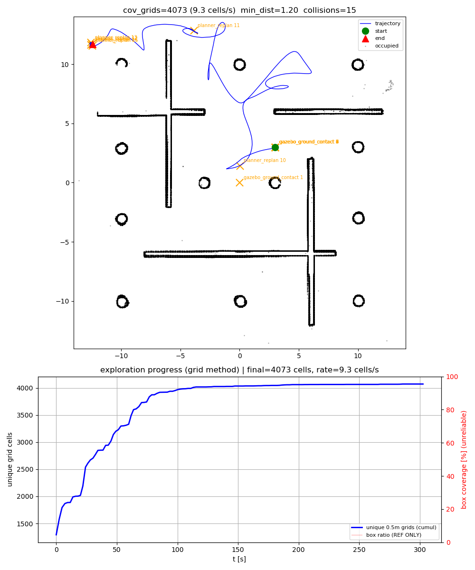
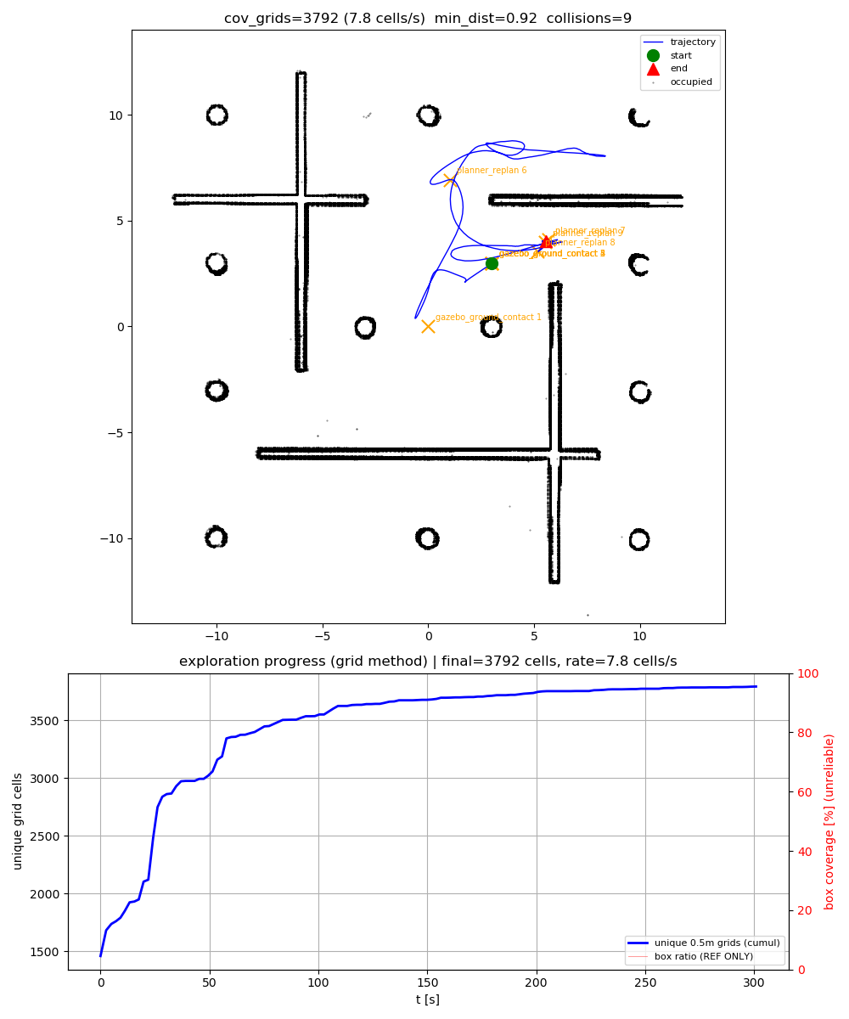
3.2 掉线 + 20% 丢包
四层保障下 20% 丢包覆盖率保持 0% 基线的 97.6%，核心任务不中断
轮次 | 丢包率 | 掉线接管 | 覆盖率 | 自愈
32（回归） | 0% | 释放 22 格 / 接管 22 格 | 0.673 | 20
33 | 20% | 释放 26 格 / 接管 21 格 | 0.657 | 36
关键观察
20% 丢包轮累计丢弃 2600+ 条消息
掉线检测与接管未受影响（接管 21 个有效网格）
冲突自愈 36 次，全部方向正确
全程无崩溃，无永久性重复覆盖或任务遗漏
第 32 轮 0% 丢包
第 33 轮 20% 丢包
20% 丢包下核心任务不中断
覆盖率 0.657 ≈ 基线 0.673 的 97.6%
16

Slide 17
3.3 室内三机
室内三机仿真：完成率与覆盖
场景与测量口径
场地：室内标准场地
规模：3 架 UAV 同步
指标：任务完成率、覆盖率
真值：室内定位系统
待补：室内三机完成率与覆盖（比例）
数据补齐后填入结果图与指标，版式骨架不变
17

Slide 18
3.4 六机规模扩展
室内六机仿真：规模扩展结果
场景与测量口径
场地：室内标准场地
规模：6 架 UAV 同步
指标：完成率、耗时、通信开销
对照：与三机结果同口径比较
待补：六机规模扩展结果（比例与耗时）
数据补齐后填入结果图与指标，版式骨架不变
18

Slide 19
3.5 十机规模扩展
室内十机仿真：规模扩展结果
场景与测量口径
场地：室内标准场地
规模：10 架 UAV 同步
指标：完成率、耗时、可扩展性
对照：协商开销随规模的变化
待补：十机规模扩展结果（比例与耗时）
数据补齐后填入结果图与指标，版式骨架不变
19

Slide 20
3.6 室外 AirSim
室外 AirSim：闭环覆盖与安全
场景与测量口径
平台：AirSim 闭环仿真
场景：室外复杂环境
指标：覆盖率、安全事件
价值：跨仿真器一致性验证
待补：AirSim 闭环覆盖与安全（比例与次数）
数据补齐后填入结果图与指标，版式骨架不变
20

Slide 21
目录
CONTENTS
一、应用背景与任务目标
二、总体方案与技术路线
三、仿真实验验证
四、实机实验验证
五、应用创新
六、总结与展望
21

Slide 22
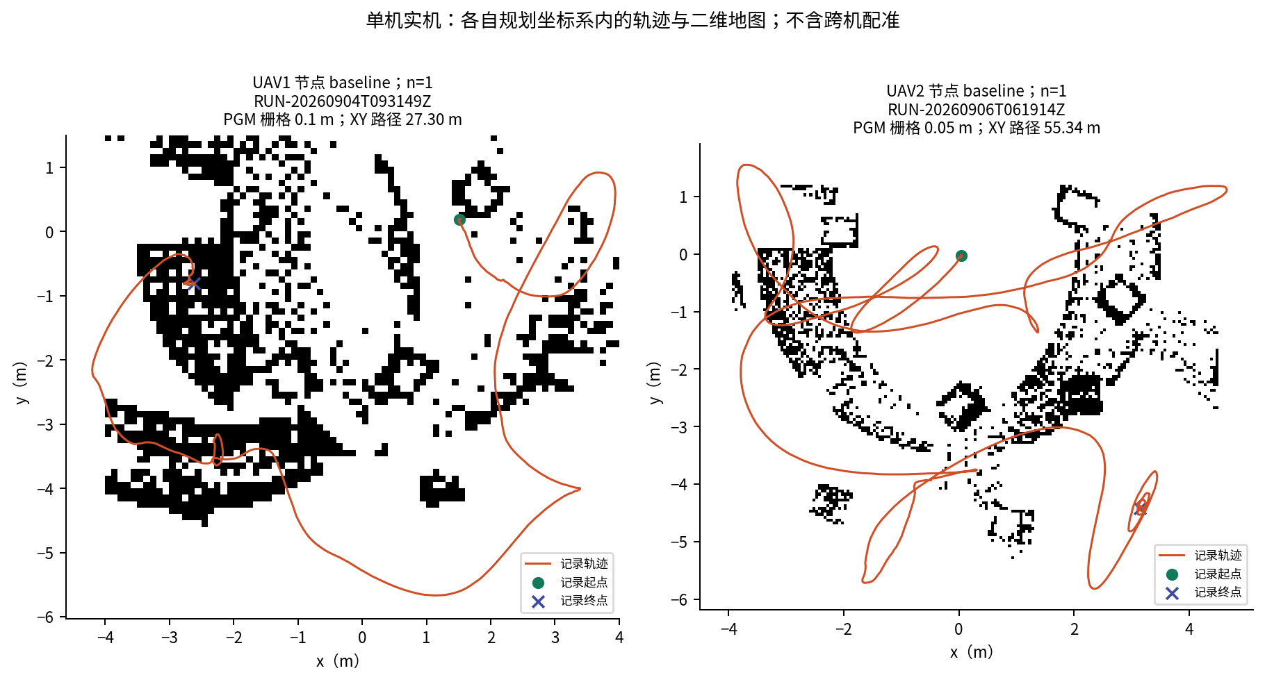
4.1 单机实机
真实硬件单机闭环跑通：轨迹 + 5 cm 二维 PGM
节点级 baseline
完成“感知→建图→规划→执行”单机闭环
R1 / R3 保存轨迹与二维栅格地图
R3 二维 PGM 栅格间距 0.05 m
验证部署链路与数据接口可用性
22

Slide 23
4.2 三机实机
三机协同实机：完成率与安全结果
场景与测量口径
场地：室内三机同步飞行
真值：室内定位系统统一基准
指标：协同完成率、安全事件
要求：同次同步记录 + 逐机/fleet 评价
待补：三机协同完成率与安全结果（比例与次数）
数据补齐后填入结果图与指标，版式骨架不变
23

Slide 24
目录
CONTENTS
一、应用背景与任务目标
二、总体方案与技术路线
三、仿真实验验证
四、实机实验验证
五、应用创新
六、总结与展望
24

Slide 25
5.1 单机探索机制创新
区分“仍可运动”与“仍有任务进展”，三类轻量级恢复机制
防冻结
改出徘徊
轨迹安全
FSM 定时检查新 frontier
规划失败保留重试/回退路径
无新 frontier 时周期复查
候选目标历史识别重复到访
重新评估候选视点
选择有信息增益的恢复方向
候选轨迹经碰撞检查
通过安全约束后才执行
恢复动作不突破安全门
机制价值
以状态机与 frontier 计时器为主，不引入额外重规划开销，适配边缘算力；三类机制的量化收益有待通过启用/禁用消融实验评估，相关指标见论文表 13。
25

Slide 26
5.2 多机任务分配创新
MINMAX 目标系统化对照 + 掉线接管耦合分析
目标取舍
掉线耦合观察
回答“求总成本最低 vs 求最慢节点最快”
MINSUM：总路径更短，单机负载差异大
MINMAX：负载更均衡，总路径更长
为分配目标选择提供条件明确的依据
静态均衡与故障接管存在耦合
退出节点短路径明显改变路径比
仅看整体均衡度会掩盖恢复效果
宜另报仅在线节点的负载指标
贡献：目标函数、容量系数与掉线条件纳入系统化对照，建立可审计统计口径
26

Slide 27
5.3 自适应决策创新
故障后任务归属状态化、可定位化，逐事件可评估
节点离线
→ 释放与接管
验证结果
消息丢失
→ 重传与幂等重答
20% 任务层丢包覆盖率保持基线 97.6%
冲突自愈 36 次，全部方向正确
掉线检测零误报，全程无崩溃
仅覆盖任务话题，轨迹消息未注入
明确拒绝
→ 回滚至提案前分工
等待超时
→ 保留乐观归属，心跳协调
四层机制保证任意丢包组合都不造成永久性重复覆盖或任务遗漏
27

Slide 28
目录
CONTENTS
一、应用背景与任务目标
二、总体方案与技术路线
三、仿真实验验证
四、实机实验验证
五、应用创新
六、总结与展望
28

Slide 29
6.1 总结
四条技术指标逐项核对：协同与决策已仿真验证，单机实机已部署
技术指标 | 当前状态
① 定位与建图精度 | 单机仿真报告 ATE 0.0802 m、二维 5 cm PGM 为正向证据；实机 ATE 待补
② 实时性与鲁棒性 | 20% 任务层丢包仿真已验证（覆盖率 97.6%）；≥10 Hz 待补
③ 自主决策能力 | 掉线释放—接管与 20% 丢包重传仿真已验证；≤2 s 待补
④ 平台约束 | 单机实机已部署运行；机载计算平台功耗待补
国产化 | 国产边缘节点已部署；全国产化证据链待补
补测清单与测量接口已在论文表 16 完整列出
29

Slide 30
6.2 展望
向更大规模集群、更复杂环境与多领域应用推进
更大规模集群
更复杂环境
多领域推广
三机 → 六机 / 十机以上
去中心化协商的可扩展性
通信带宽的高效利用
多层建筑、植被遮挡、动态障碍
弱纹理与遮挡下的感知鲁棒性
重规划对突发变化的响应
军事安防：边境安防、区域侦察
民用：灾后搜救、设施巡检
产业：低空经济、物流、智慧城市
完成独立实机测量与国产化材料闭合后，可评价系统在具体应用中的收益
30

Slide 31
感谢赛事组委会与各位评委老师！
基于国产算力的无人机具身智能实时感知与决策系统实现
恳请各位专家批评指正

